Slide 1
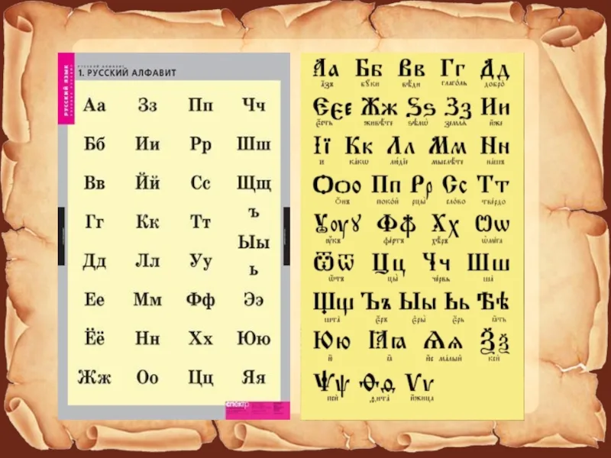
ГБОУ СПО ЛНР «ЛТИ»
Творческий проект «История развития русского алфавита»
Подготовила: Мартыненко Ниагара
Руководитель: Денисова И.Е.

Slide 2
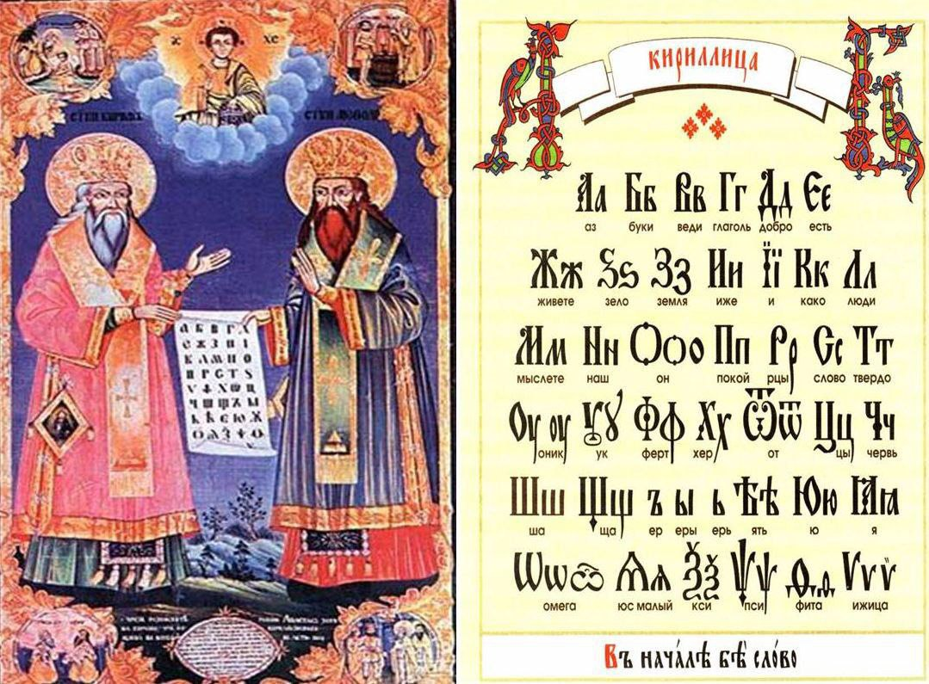

Slide 3
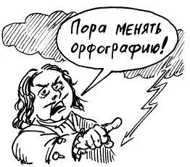
Живая устная речь изменяется гораздо быстрее, чем письменность, поэтому, рано или поздно, начинаются проблемы несоответствия произношения и написания слов, и возникают трудности в обучении грамоте.

Slide 4
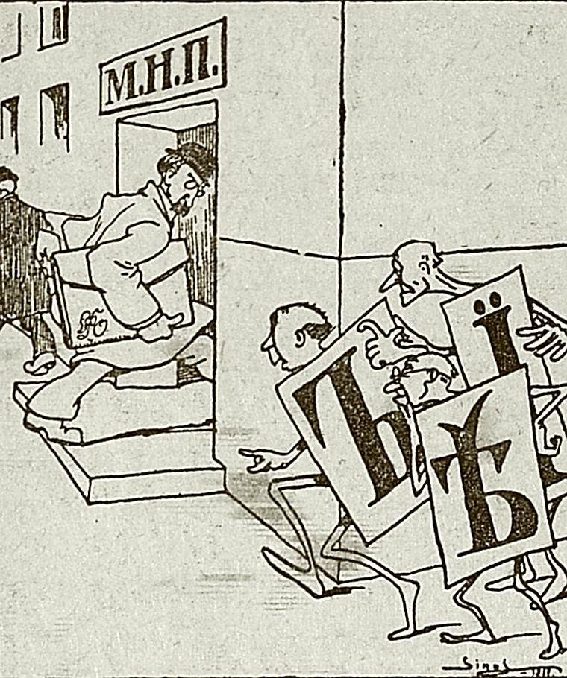
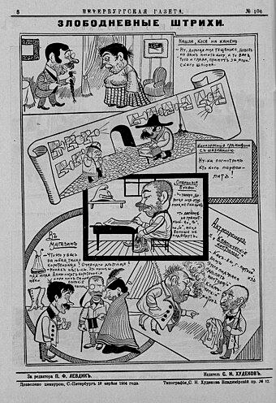
В 1708 году отменили все «титлы» — надстрочные знаки и ввели более простое и строгое, написание букв.

Slide 5

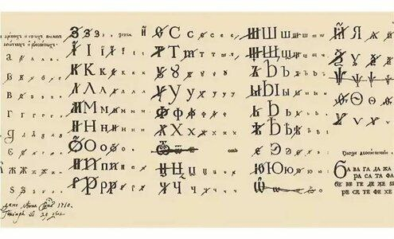
Михаил Ломоносов об этом отозвался так: «При Петре Великом не только бояре и боярыни, сбросили с себя широкие шубы и нарядились в летние одежды, но и буквы».

Slide 6
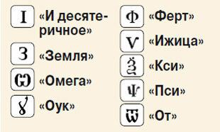
Петровская реформа 1708 г. Первое и самое массовое изъятие букв из русской азбука. Изгнанию из азбуки подлежали 9 букв:

Slide 7
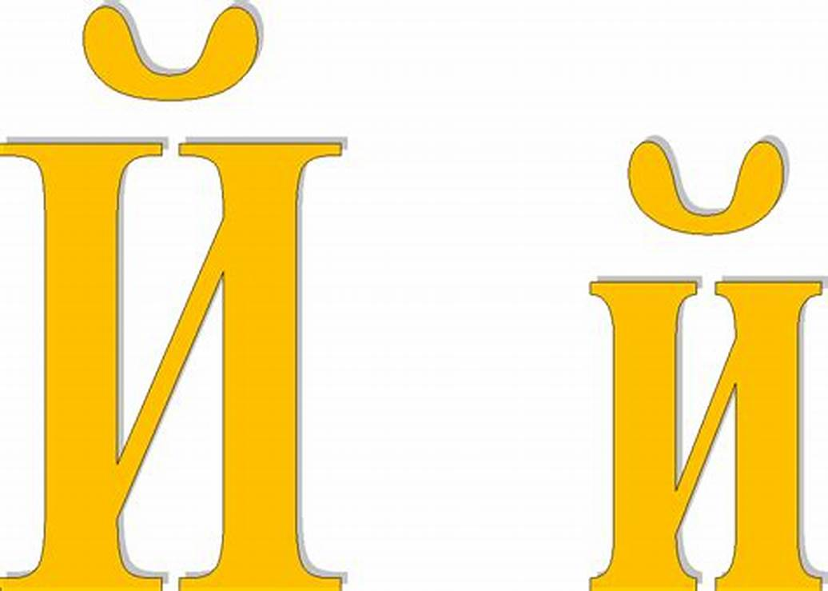

Буква Й официально была введена в азбуку Академией наук в 1735г. До этого времени на её месте писалось обычное И (доброи, т.е. добрый). Эту буквы называли "и с краткой" (по значку "кратка" над буквой). Но со времен выхода академического труда по русской орфографии Я.К.Грота "Спорные вопросы русского правописания от Петра Ведикого доныне" (1783) за этой буквой закрепилось предложенное им название "и краткое".

Slide 8

Реформа 1758 г. коснулась самой бестолковой буквы русской азбуки — «Ижица». Эту букву использовали только для обозначения звука «и» в греческих словах .По загадочным причинам «Ижицу» снова вернули в азбуку и она дожила до времён СССР.

Slide 9
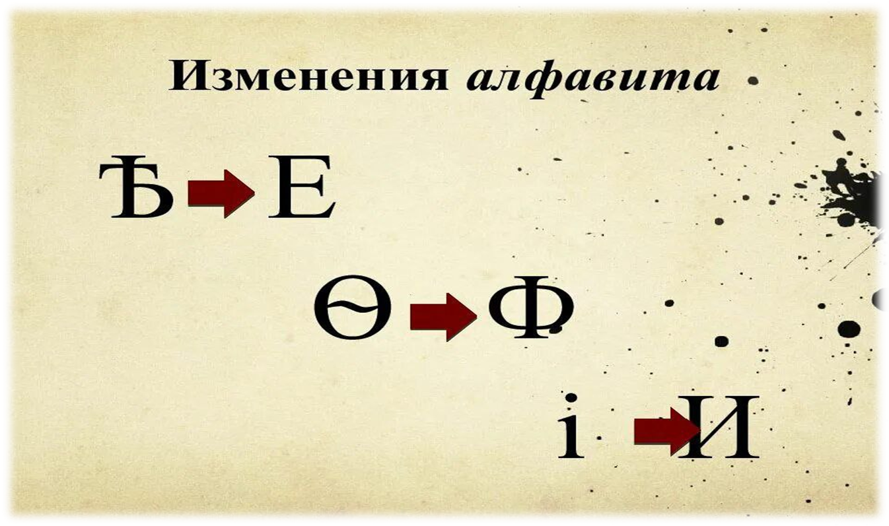
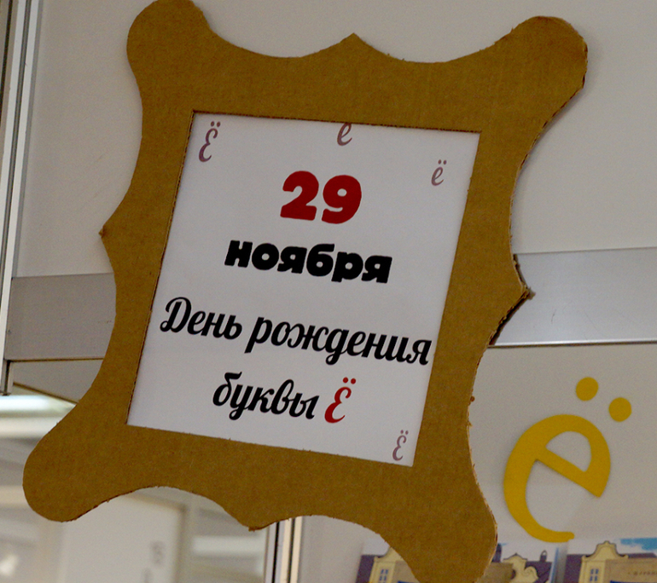

Slide 10
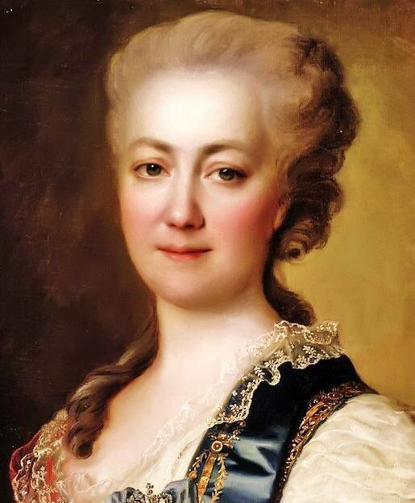
Княгиня Екатерина Дашкова попросила, присутствующих на собрании академиков, написать несколько слов: «ёж» и «ёлка». Монстры слов вроде «iожъ» были категорически отвергнуты и осмеяны. Княгиня Екатерина Романовна Дашкова предложила ввести новую букву для передачи звука «Ё».

Slide 11

В 2010 году в Челябинской области был построен храм буквы «Ё».
Его создание приписывают организации «Духовно-родовая держава Русь» (признана экстремистской в России).
бывший преподаватель ЮурГУ Андрей Свиридов считал, что буква «Ё» — это «канал общения с космосом».

Slide 12

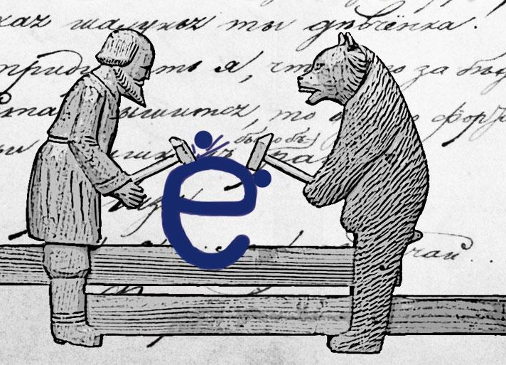
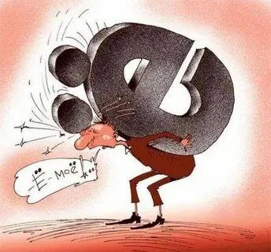

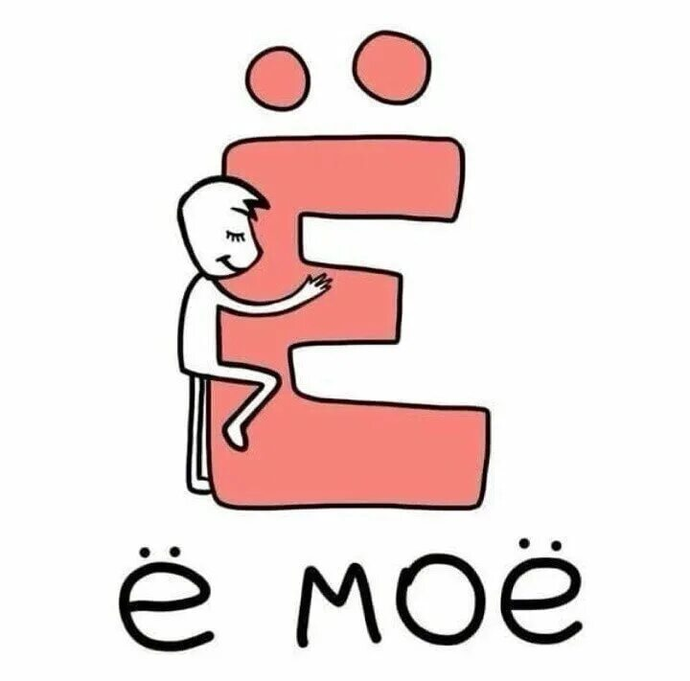

Начали использовать мантры: ёклмн, ёпрст, ё- моё
А ты любишь писать букву ё ?

Slide 13
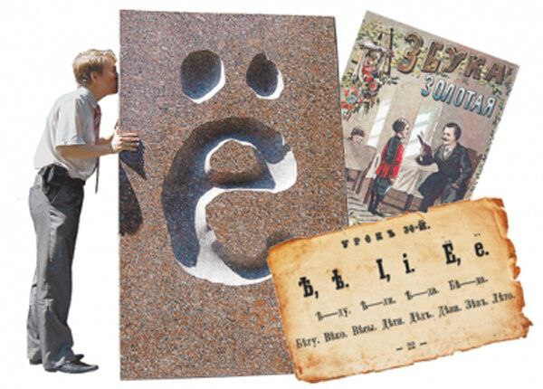
Когда-то русская азбука насчитывала 43 буквы. Из русской азбуки в результате реформ, растянувшихся на два столетия, были изгнаны многие буквы, а прибавлена только одна новая буква «Ё».

Slide 14
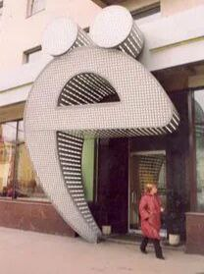
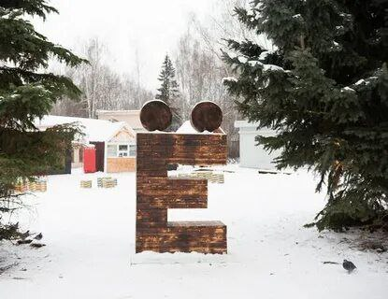
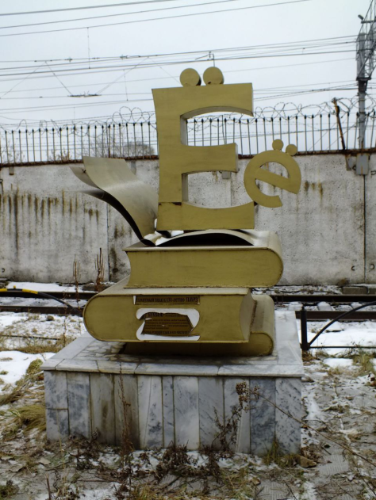
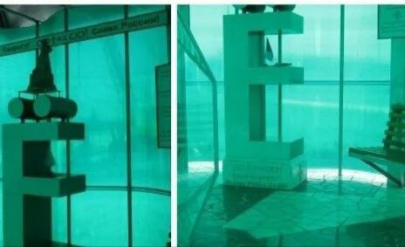
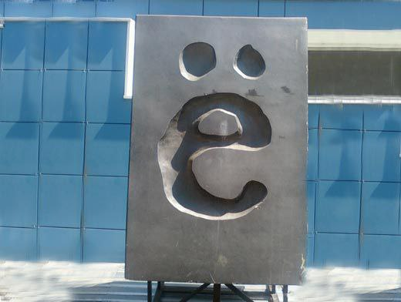
Москва
Ижевск
Пермь
Челябинск
Липецк

Slide 15
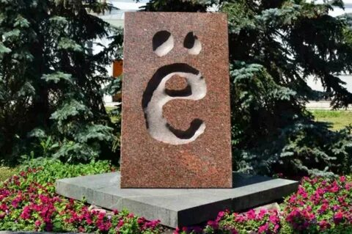
Идею местные историки вынашивали с 1997 года, когда отмечалось 200-летие появления литеры «Ё» в печати. Хотя в России есть ещё много мест, где были установлены небольшие памятники букве «Ё»:
Памятник букве «Ё» в Ульяновске

Slide 16

Буква «Ё» уникальная, её особенность состоит в том, что, в отличие от остальных 32 букв русской азбуки, её употребление в каких-то случаях обязательно, а в каких-то — нет.

Slide 17
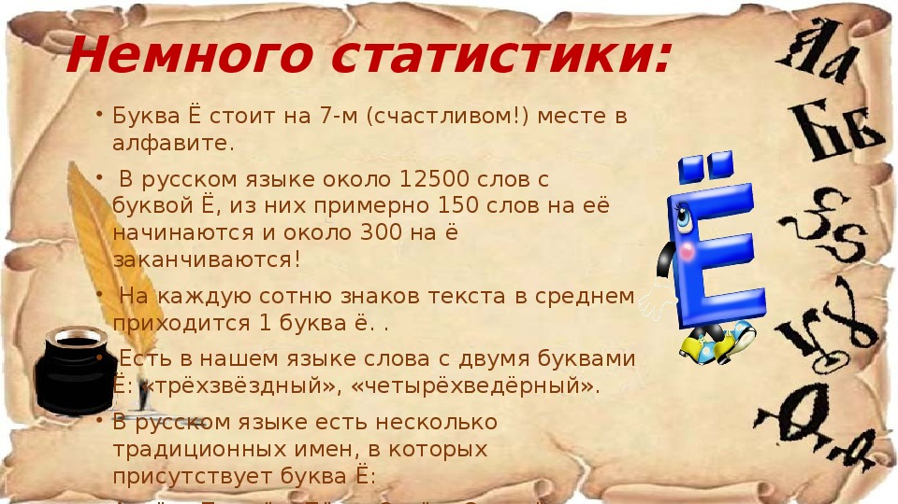

Slide 18
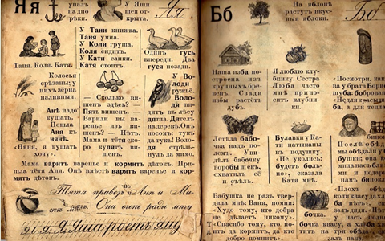

Slide 19
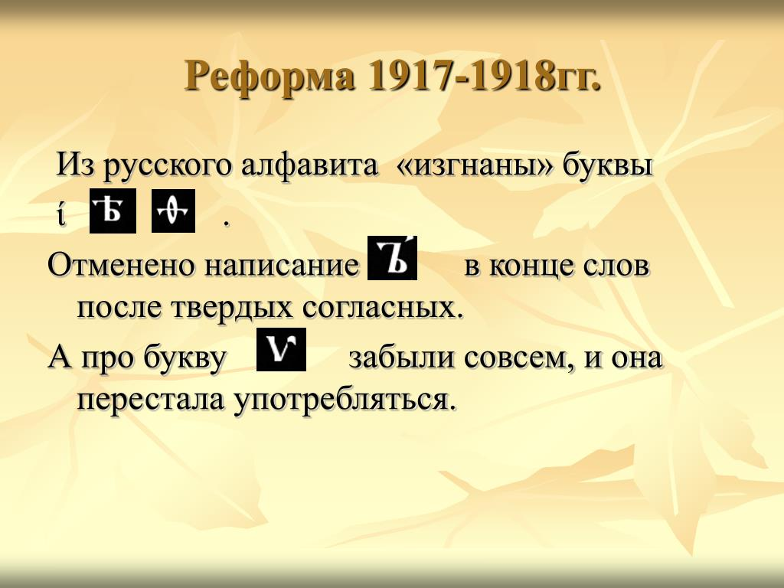

Slide 20
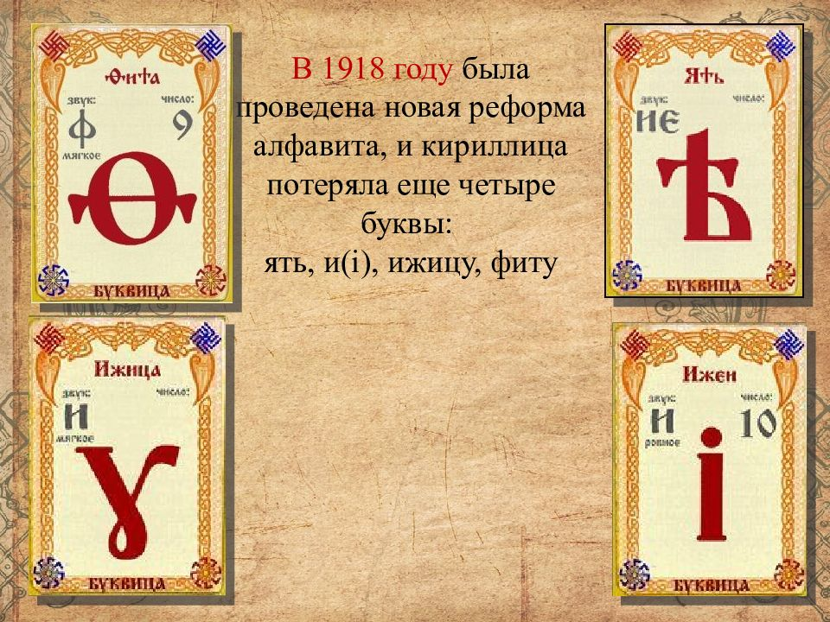
Была введена буква «Й», которую называли «И с краткой», так как чёрточка над буквой «И» называлась «кратка» .

Slide 21
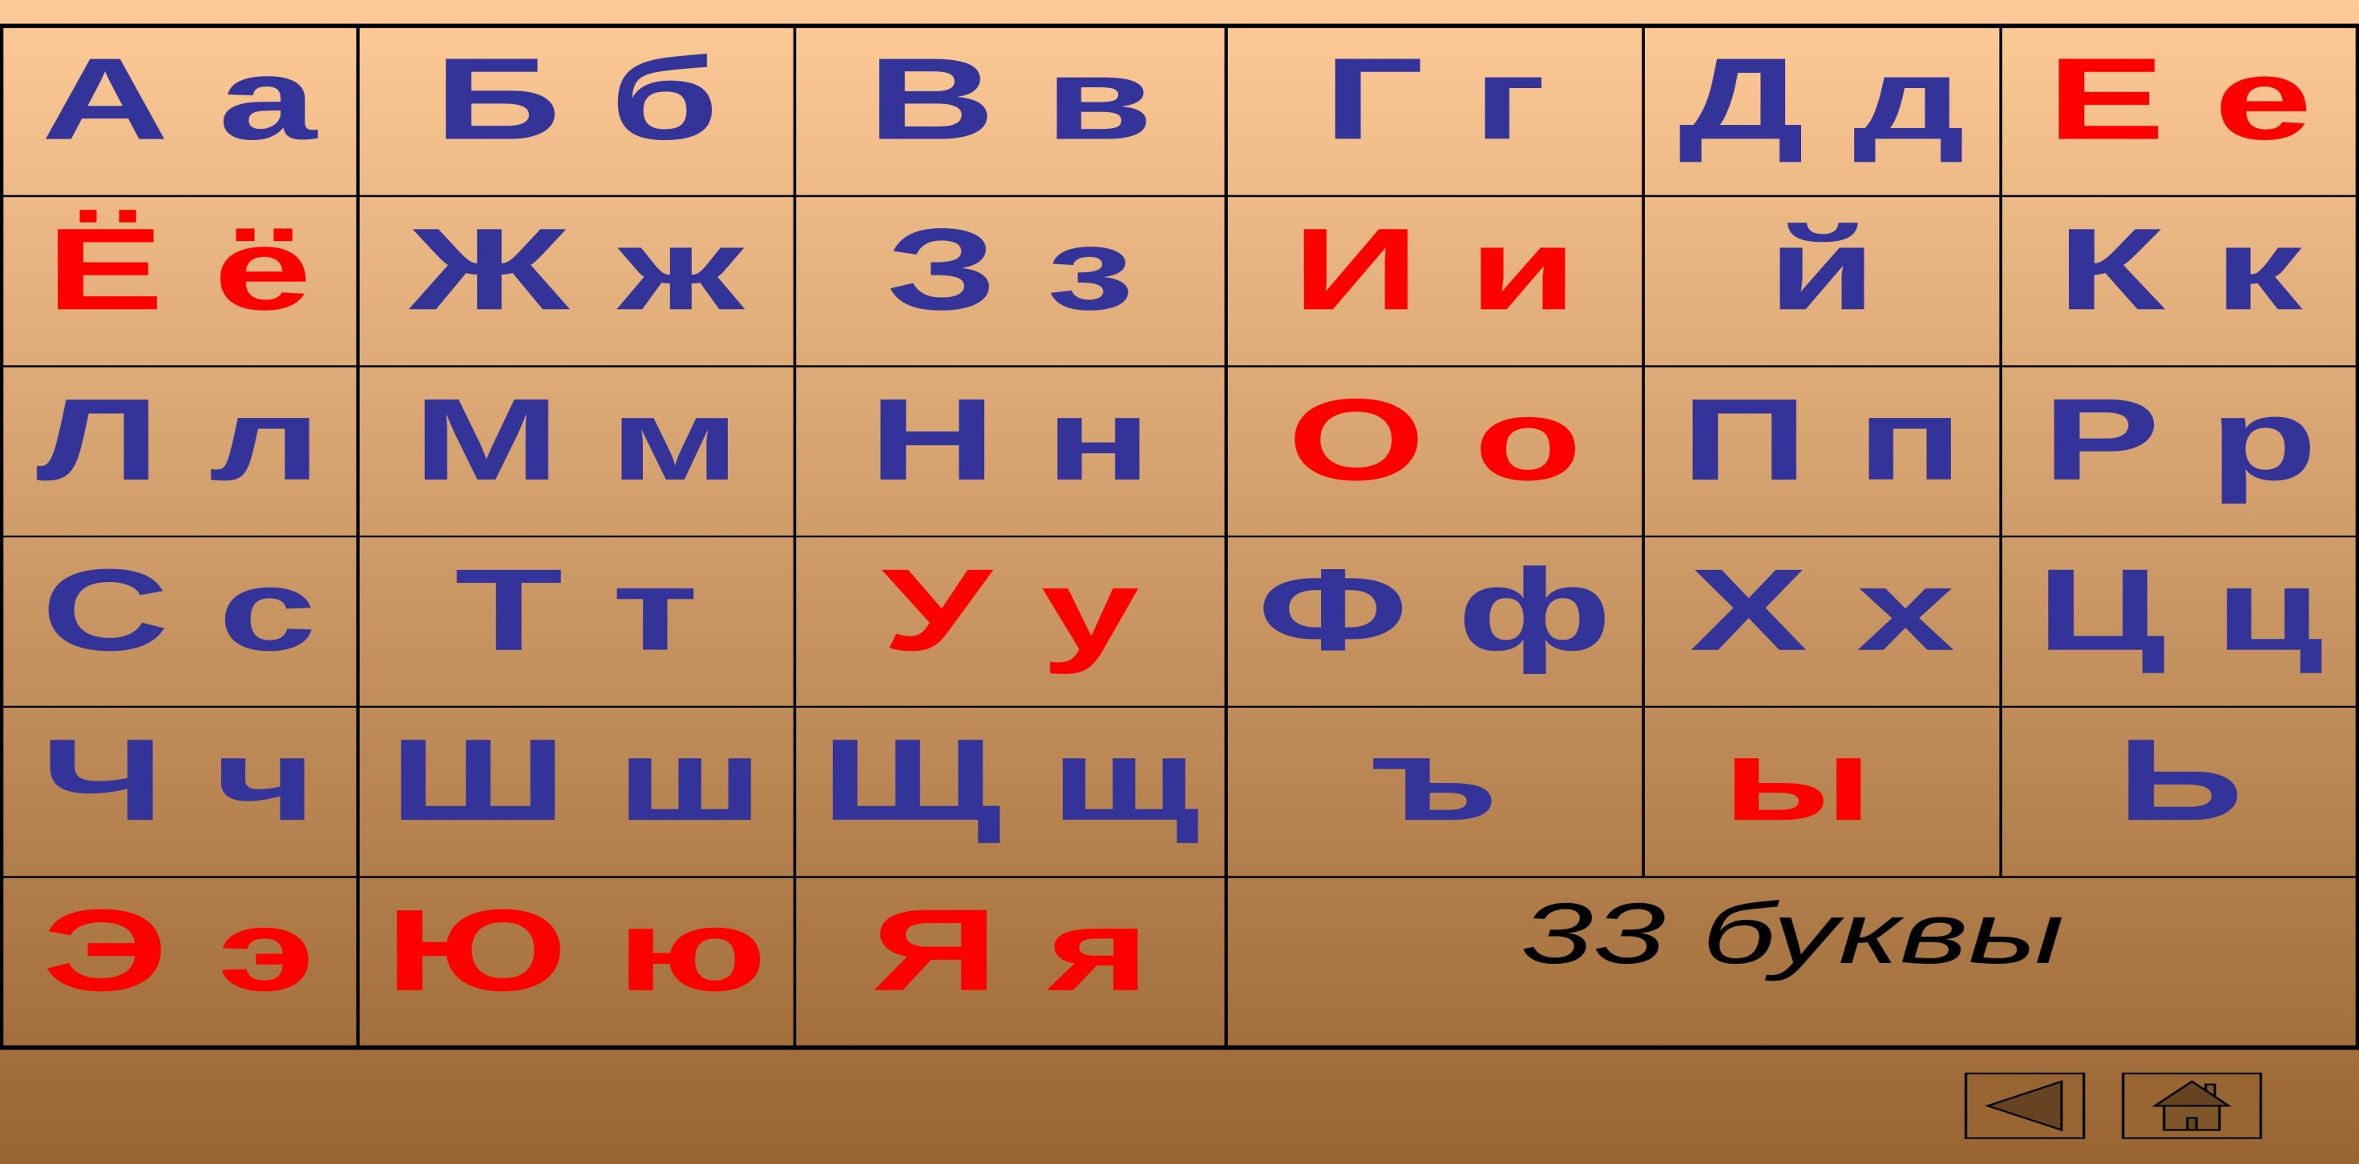

Slide 22


